Slide 1
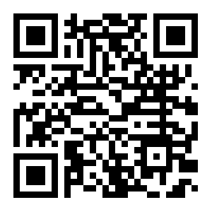

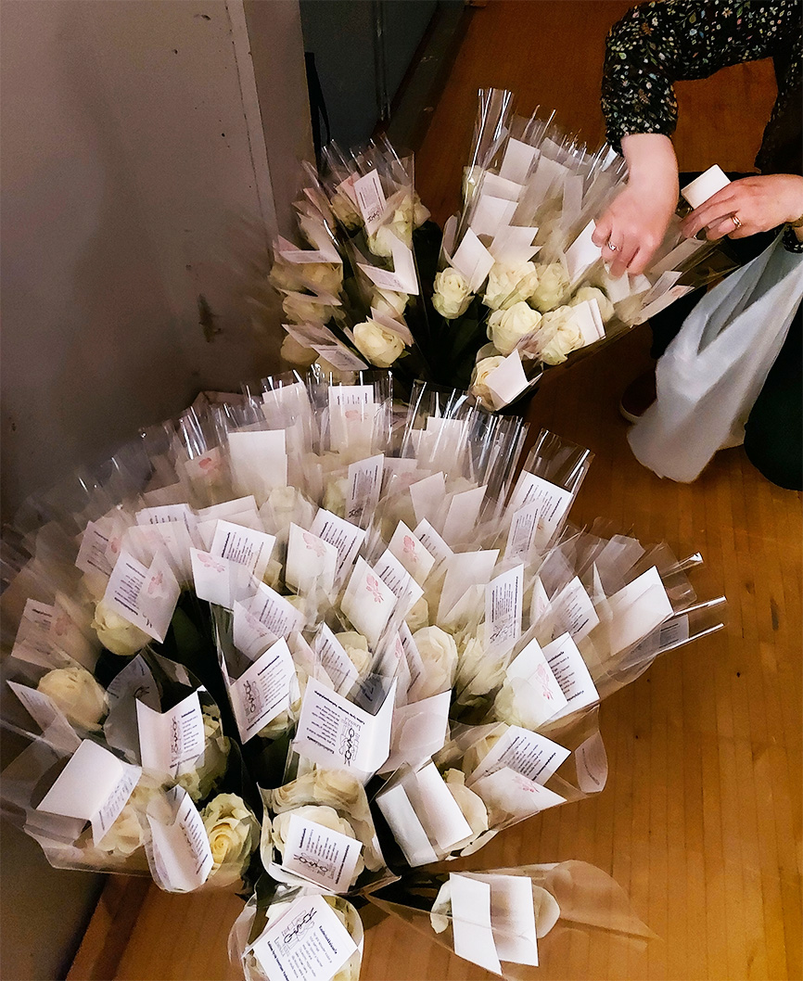

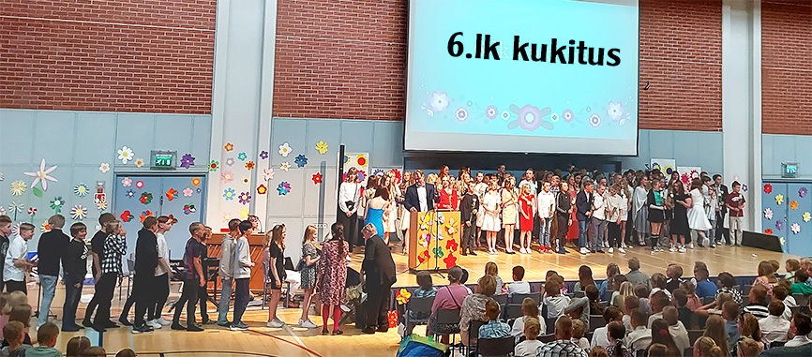
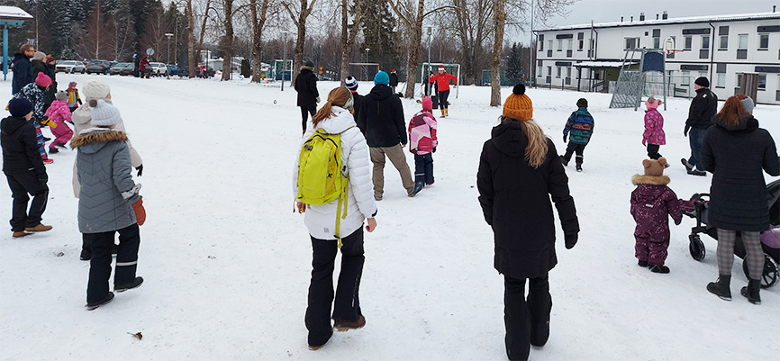
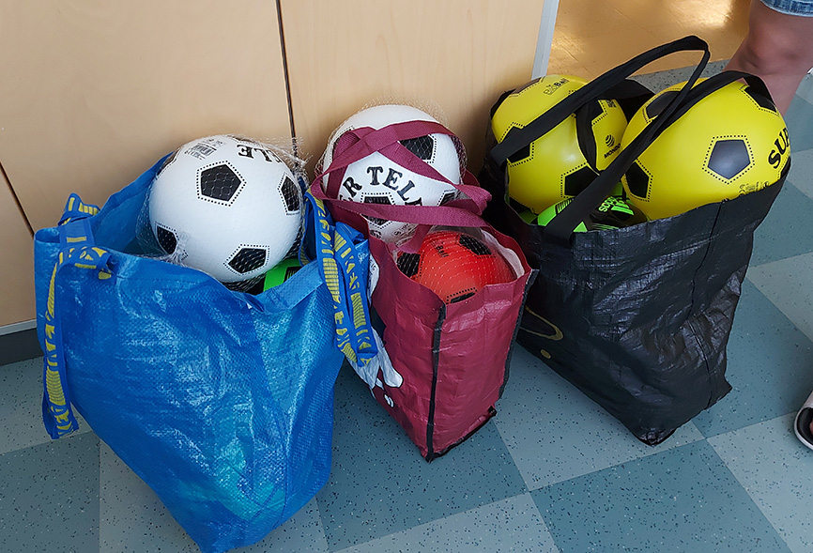
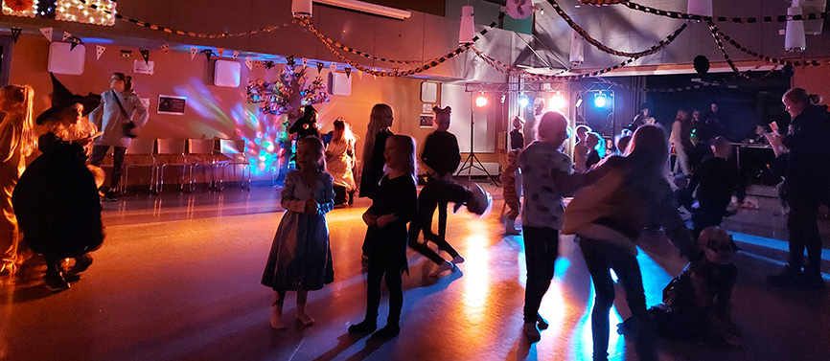
Moision koulun vanhempainyhdistys
Seuraava kokous ke 14.8. klo 18.00 koululla opehuoneessa
-Facebookissa Lempäälän Moision koulun vanhemmat
-Seuraa myös Wilman tiedotteita
6 lk perinteiset ruusut
Suunnitellaan syksyn ja talven tapahtumia (Harrastustapahtuma 25.8., Halloweendisco, joulumyyjäiset, valokuvakilpailu…)
Tapahtumien avulla kerätään varoja (oppilaiden liikunta- ja välituntivälineisiin, stipendeihin, tulevien tapahtumien järjestämiseen)
Mukaan omien aikataulujen ja jaksamisen mukaan!
Aiempaa kokemusta ei tarvita!
Tonttujumppaa 2022
Ekaluokkalaisille palloja ja hyppynaruja
Halloweendisco 2022

Slide 2


Slide 3
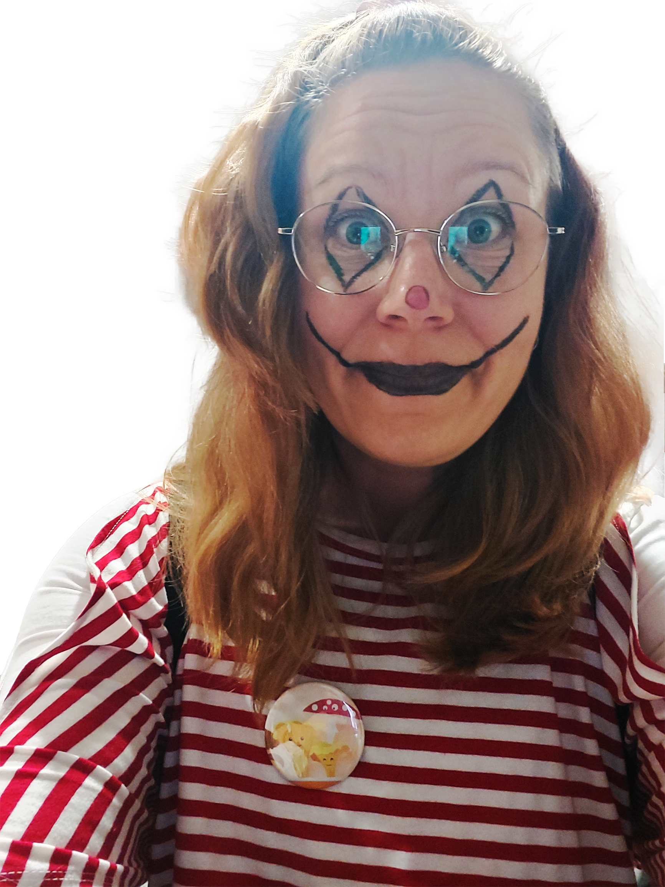
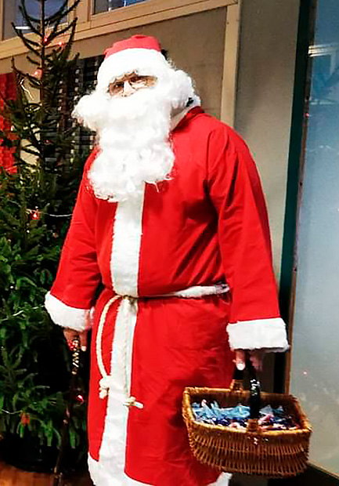
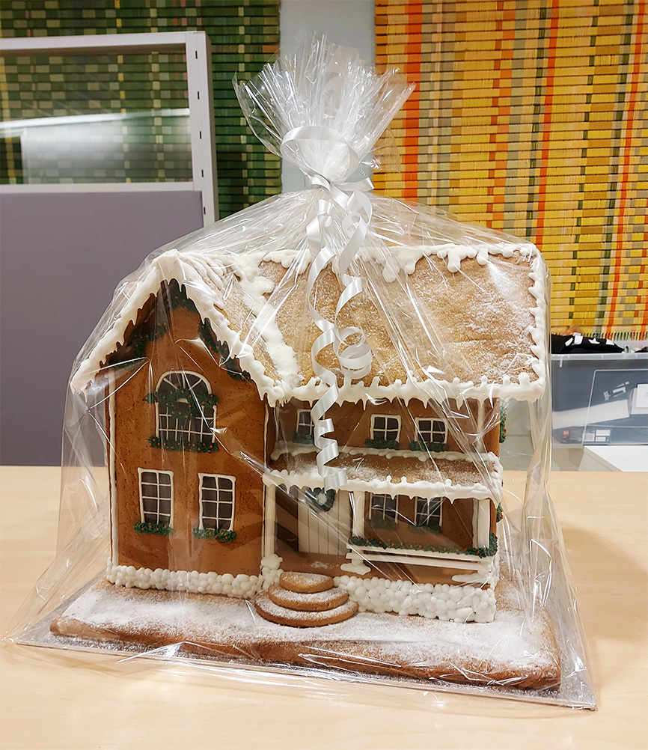
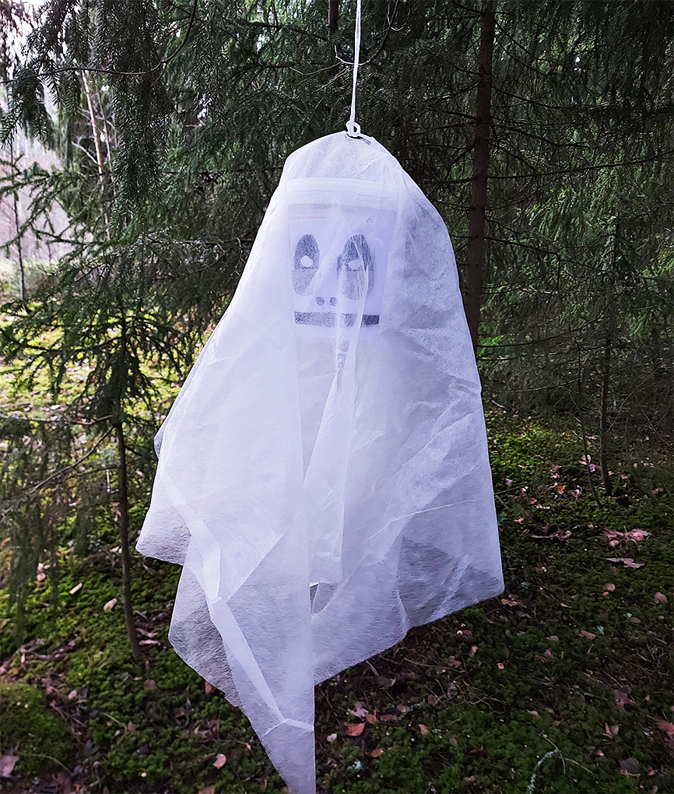
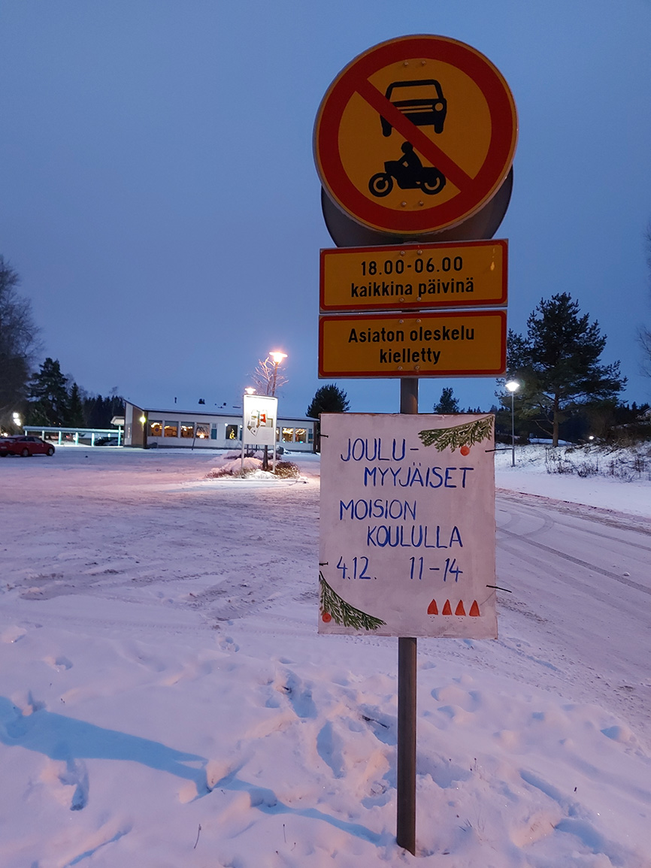
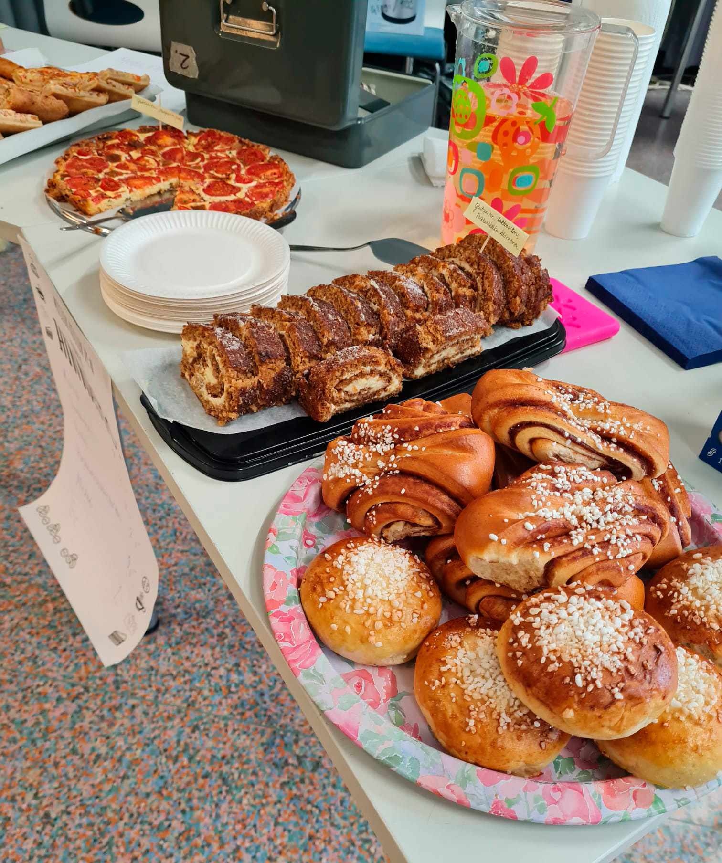
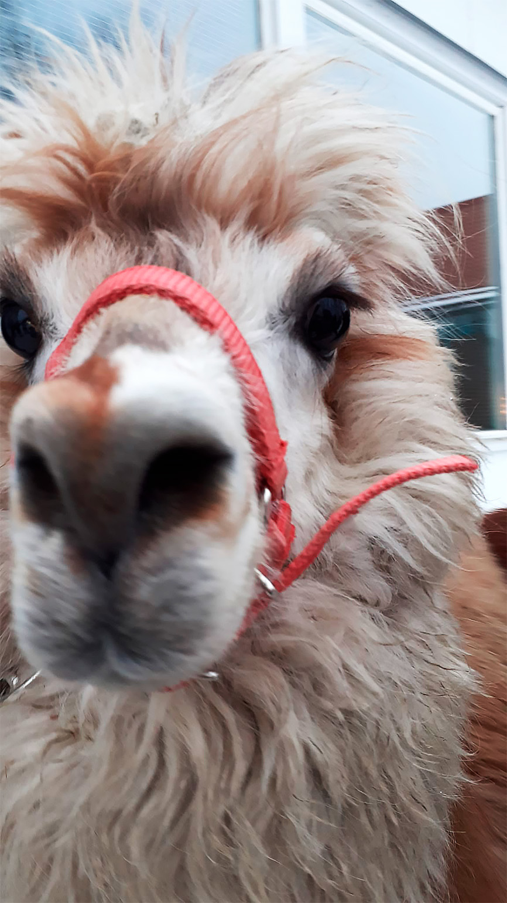
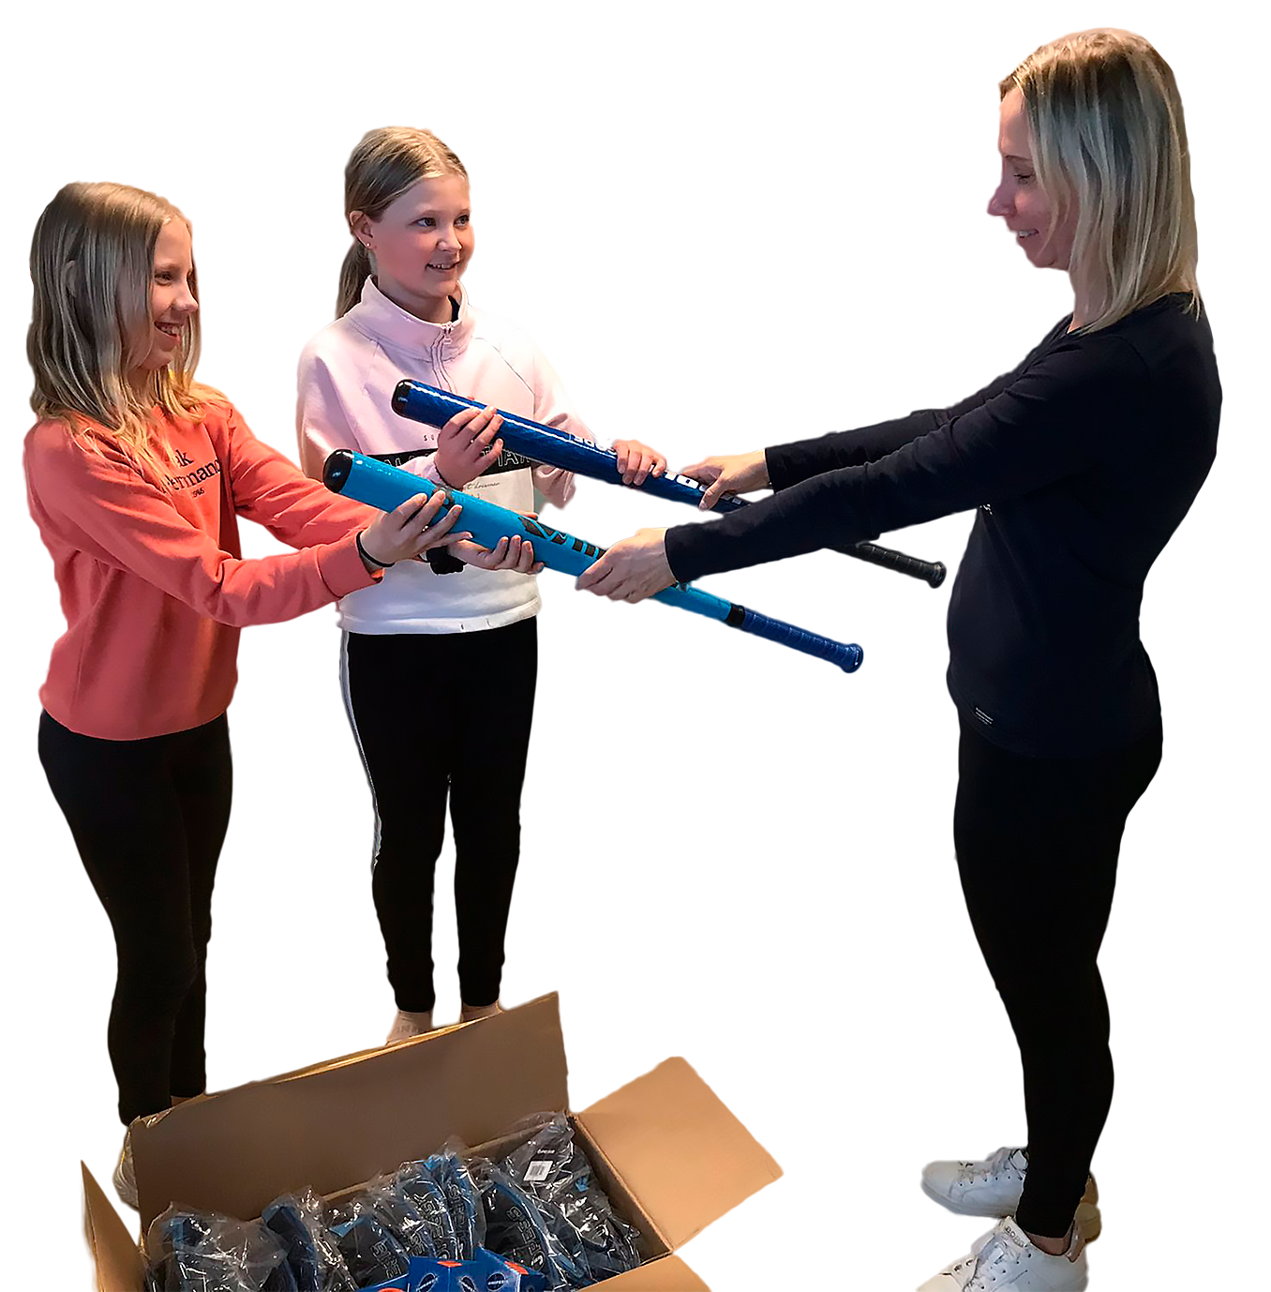

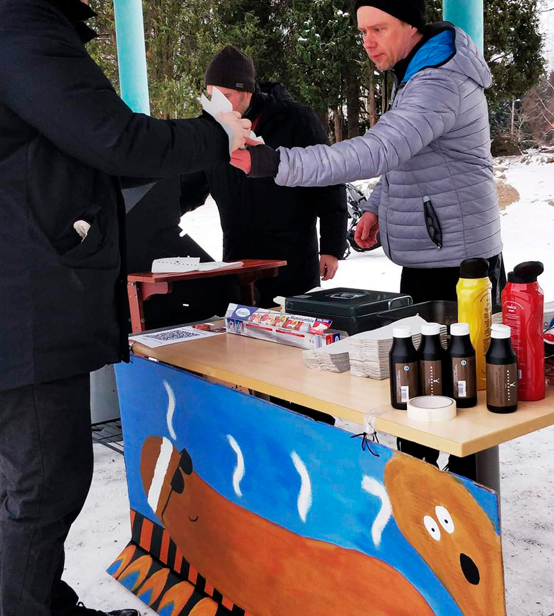
Tervetuloa mukaan toteuttamaan itseäsi!

